Slide 1
здоровьесберегающие технологий в музыкально - оздоровительной работе с дошкольниками
Музыкальный руководитель
Галимова М.А.

Slide 2
АКТУАЛЬНОСТЬ Дошкольное детство – это период интенсивного роста и развития организма и повышенной его чувствительности к профилактическим и оздоровительным мероприятиям. Сохранить здоровье ребенка — основная задача педагога В образовательном процессе я использую систему музыкально-оздоровительной работы

Slide 3
ЦЕЛЬ ПРОЕКТА: музыкально-оздоровительное воспитание дошкольников, укрепление физического здоровья, развитие музыкальных и творческих способностей, формирование потребности в здоровом образе жизни.

Slide 4
Задачи :
1)развивать музыкальные и творческие способности детей в различных видах музыкальной деятельности
2)сохранять и укреплять физическое здоровье дошкольников
3)создавать условия, обеспечивающие эмоциональное благополучие каждого ребенка с помощью здоровьесберегающих технологий повышать адаптивные возможности детского организма (активизировать защитные свойства, устойчивость к заболеваниям).
4)формировать положительное отношение ребенка к окружающему миру, сверстникам, самому себе.
5)организовать сотрудничество с родителями в вопросах приобщения детей к здоровому образу жизни

Slide 5
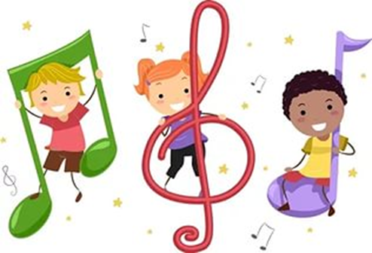
Участники проекта: дошкольники, родители
Тип проекта: практико-ориентированный, групповой
Продолжительность: постоянно
Возраст детей на который рассчитан проект: 3-6 лет

Slide 7
Реализация проекта

Slide 8
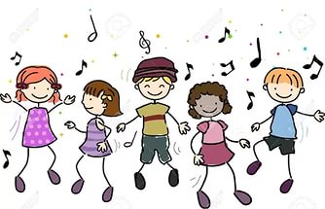
Так как музыка – это одно из средств физического развития детей, на своих занятиях учу детей слушать, понимать музыку, наслаждаться ею, так как музыкальное воздействие на слуховой рецептор влияет на эмоциональное и общее физическое состояние ребёнка, вызывает реакции, связанные с изменением кровообращения, дыхания.

Slide 9
ВАЛЕОЛОГИЧЕСКИЕ ПЕСЕНКИ - РАСПЕВКИ
(используются для подготовки голосовых связок к пению и упражнению в чистом интонировании определенных интервалов)
С них я начинаю все музыкальные занятия. Это песенки с простым, несложным текстом («Солнце, солнышко мое …», «Я пою, пою …» и другие) Мелодия мажорной гаммы, поднимает настроение, создает позитивный тон, улучшает настроение. Как правило, это очень простые песенки диапазоном мелодии не больше кварты и с несложным текстом, которые повторяются несколько раз, каждый раз повышаясь на полтона. «Распевки»
Сели прямо и удобно, Будем петь легко, свободно.
Надуваем шар с тобой, Надуваем шар большой, Он красивый – просто – Ах! Ой, совсем надулся – Бах!

Slide 10
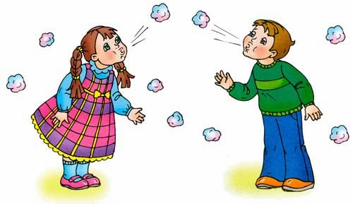
ДЫХАТЕЛЬНАЯ ГИМНАСТИКА Приучает детей правильно дышать (для профилактики респираторных заболеваний), тренирует дыхательные мышцы, улучшает вентиляцию легких, повышает насыщение крови кислородом, осуществляет массаж внутренних органов, тренирует сердечно-сосудистую систему, повышая устойчивость к гипоксии ( недостатку кислорода)

Slide 11
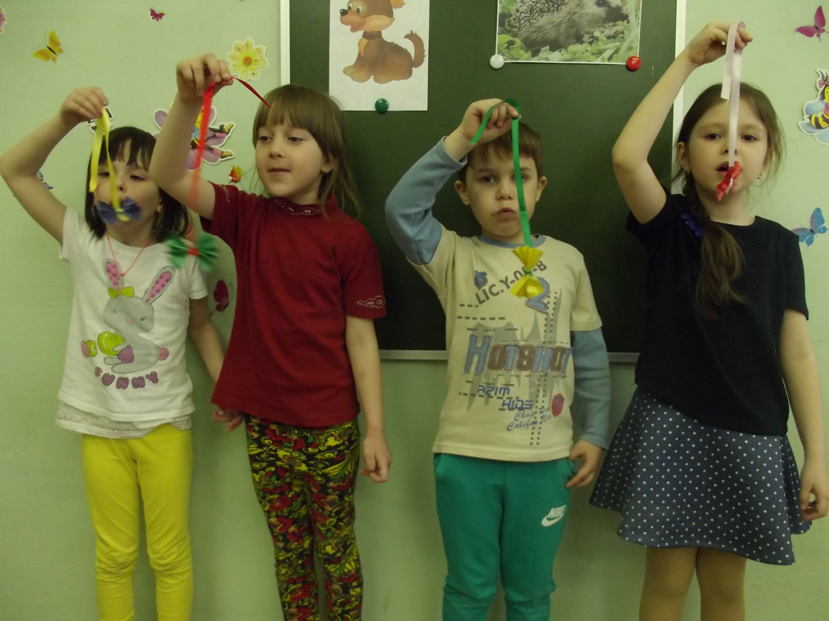

Slide 12
АРТИКУЛЯЦИОННАЯ ГИМНАСТИКА — выработка качественных, движений органов артикуляции, подготовка к правильному произношению слов, тренировка мышц речевого аппарата, развитие музыкальной памяти, чувства ритма

Slide 14
ИГРОВОЙ МАССАЖ Ребенок учится массажу в игре, где воздействия самого массажа влияют на внутренние органы: сердце, легкие, печень, кишечник и на биологически активные точки тела. Использование игрового массажа А.Усманской, М.Картишиной, А.Галанова повышает защитные свойства верхних дыхательных путей и всего организма, нормализует вегетососудистый тонус, деятельность вестибулярного аппарата и эндокринных желез.

Slide 16
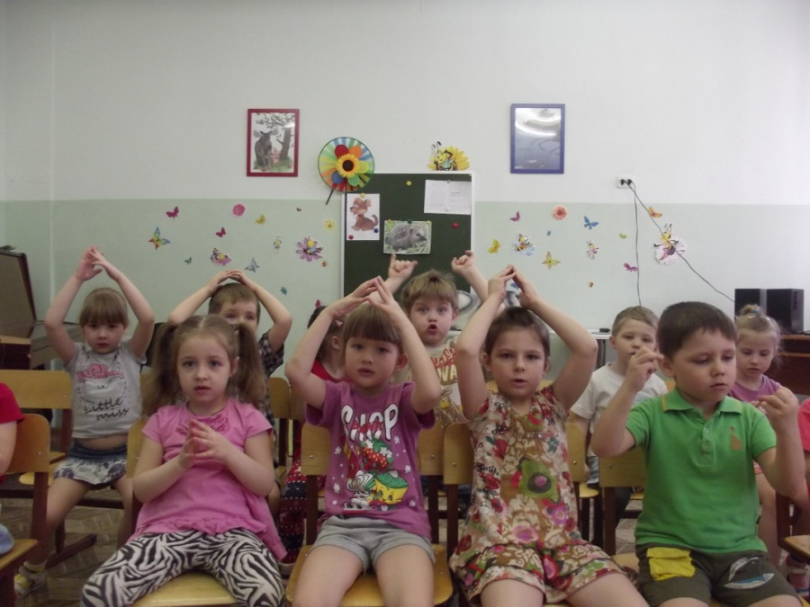
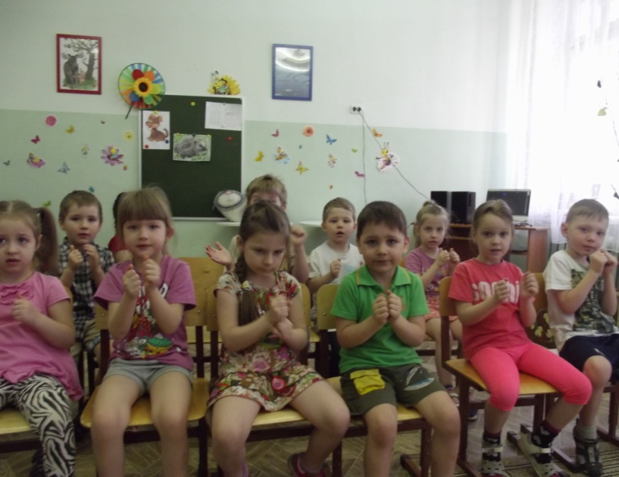
ПАЛЬЧИКОВЫЕ ИГРЫ Развивают мелкую моторику рук, которая влияет на развитие речи, подготавливают ребенка к рисованию, письму. Повышают координационные способности пальцев рук, соединяют пальцевую пластику с выразительным мелодическим интонированием, развивают речь ребенка.

Slide 17
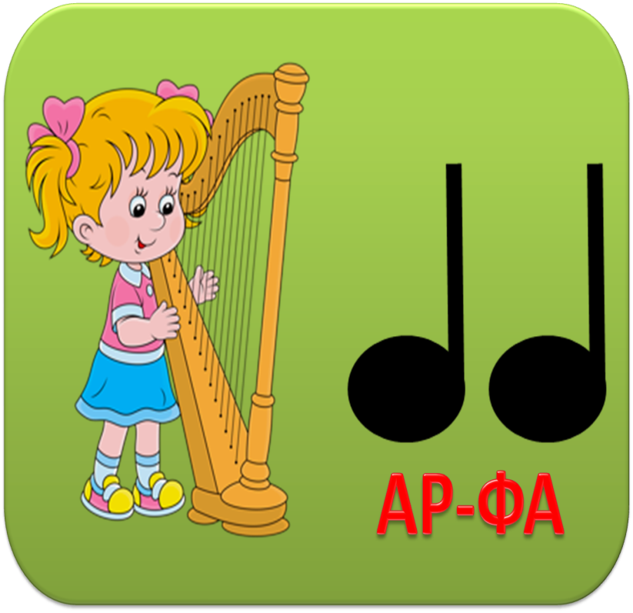
РЕЧЕВЫЕ ИГРЫ. снимают напряжение, повышают способность к непроизвольному вниманию, обостряют наблюдательность. Музыкальный слух развивается в тесной связи со слухом речевым. К звучанию добавляю музыкальные инструменты, звучащие жесты, движение (пантомимические и театральные возможности).

Slide 19
МУЗЫКОТЕРАПИЯ — метод психотерапии, основанный восприятии музыки. Детям полезно слушать классику и колыбельные, они развивают детей и оздоравливают их. Слушание правильно подобранной музыки повышает иммунитет детей, снижает напряжение и раздражительность, восстанавливает дыхание.

Slide 20
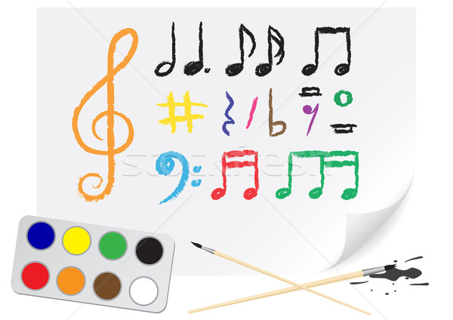
РИСУЕМ МУЗЫКУ
Этот метод использую с целью научить детей, рисуя музыкальный портрет, цветоэмоционально реагировать на музыку. Ребенок накапливает опыт восприятия музыкальных произведений
Такой вид рисования расширяет способность эмоционально переживать музыкальное творение.
Сначала дети могут и не обращать внимания на особенности мелодии, специфику звучания разных инструментов, но вскоре для них станет понятнее многое из мира музыки. Они смогут отличать одни произведения от других, будут слышать музыку, а не просто прослушивать.

Slide 22
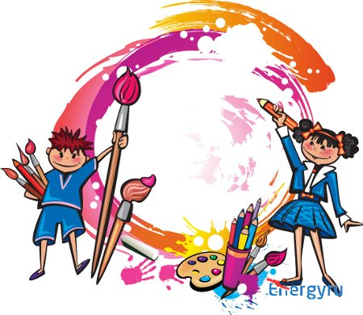

Slide 23
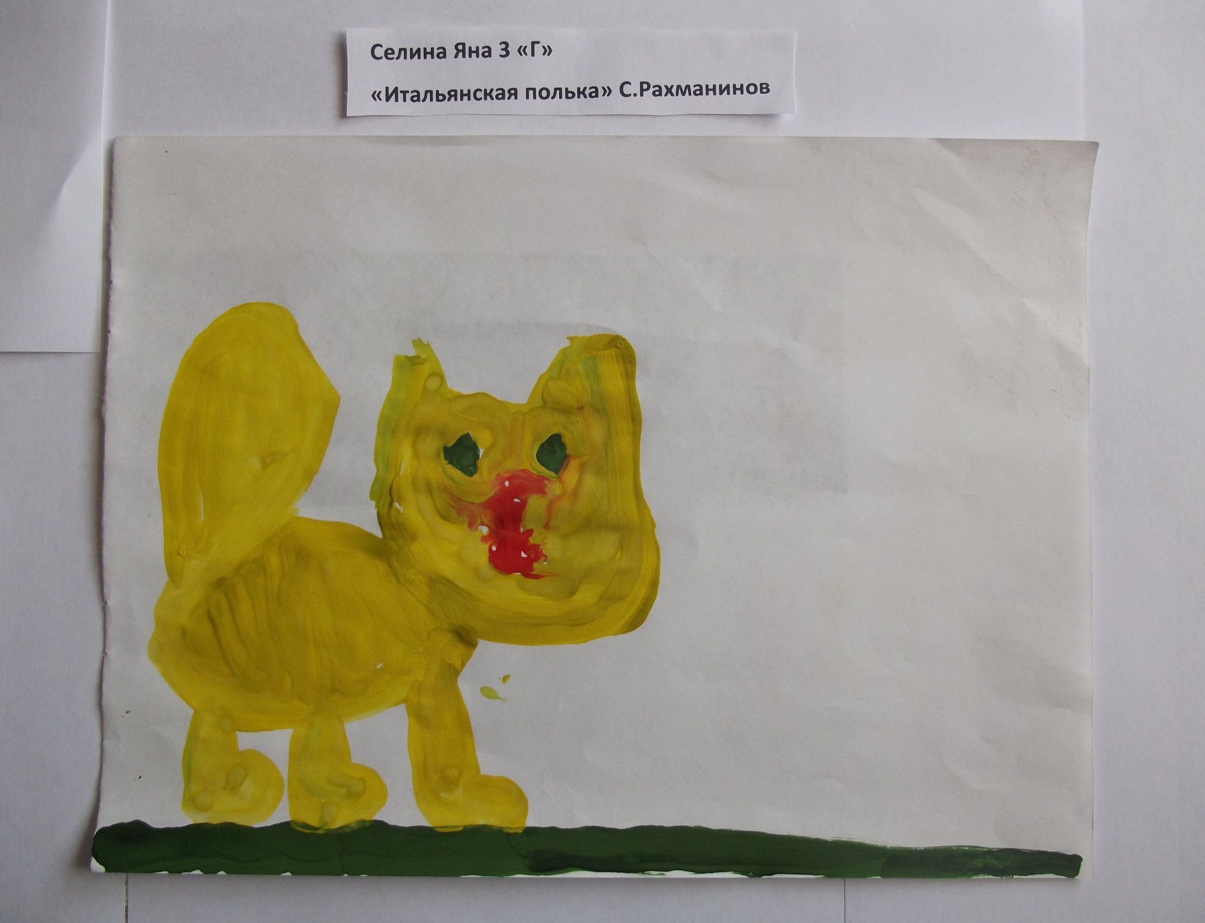

Slide 26
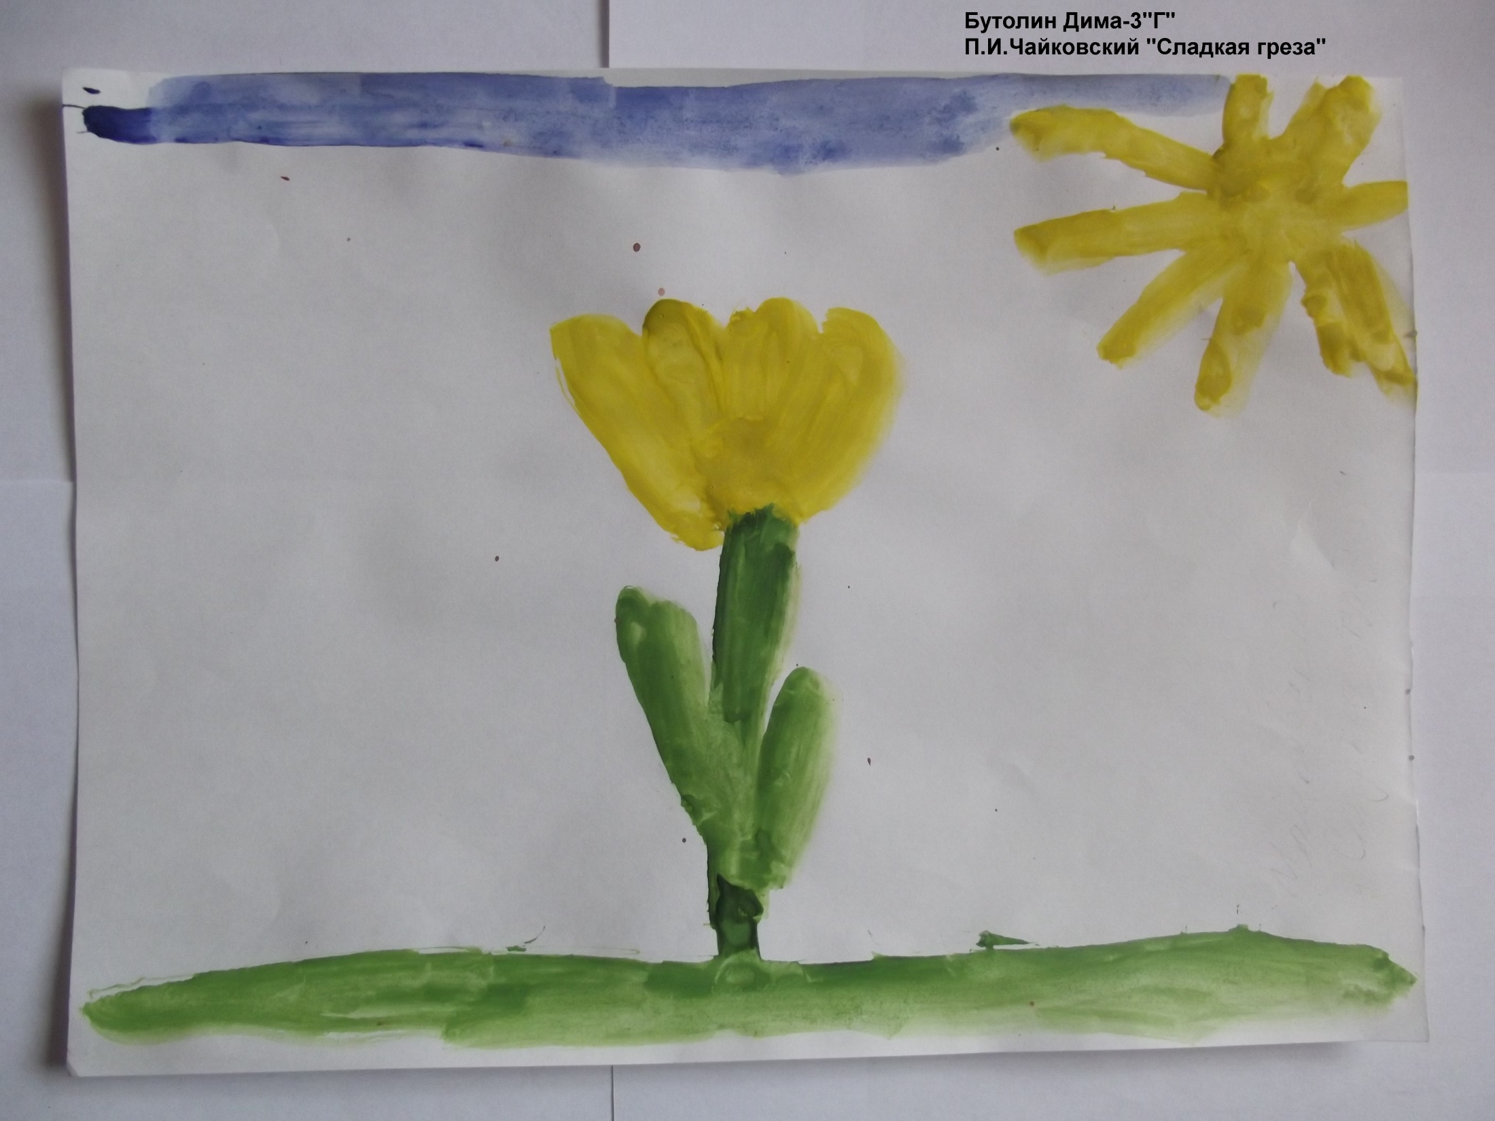

Slide 27
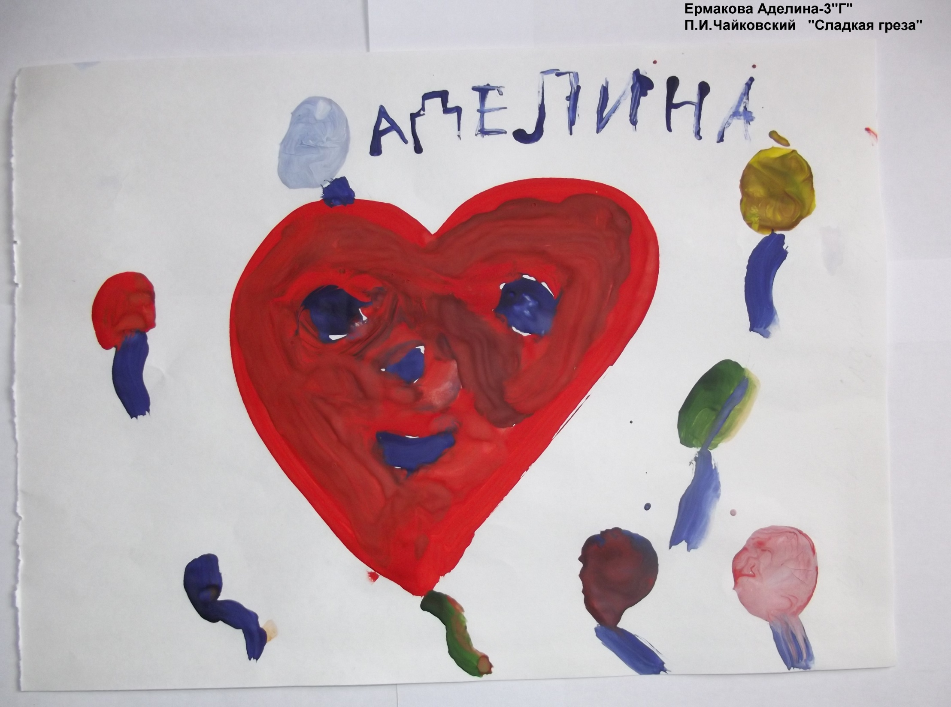

Slide 28
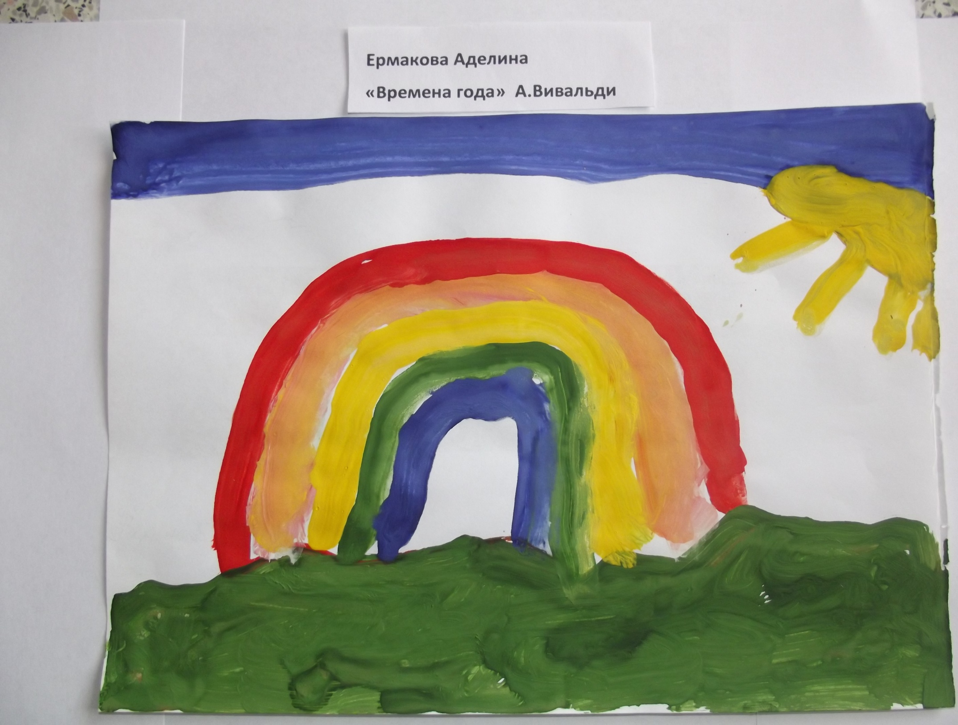

Slide 32
Литература
Арсеневская О.Н. «Система музыкально-оздоровительной работы в детском саду», Волгоград, 2011г.
Давыдова О.И. «Работа с родителями в ДОУ», ТЦ Сфера, Москва, 2006г.
Додокина Н.В., Евдокимова Е.С «Семейный театр в детском саду», Мозаика- Синтез, Москва,2008г.
Лампан В.Е. «Родитель-Ребенок -Педагог», Волгоград, 2011г.
Лещинская О.В. «Игра и психологическая готовность детей к школе», НИРО, Нижний Новгород, 2011г.
Монина Г.Б., Лютова-Робертс Е.К. «Коммуникативный тренинг», Речь, Санкт Петербург, 2006г.
Минаева В.М. «Развитие эмоций дошкольников», Аркти, Москва, 2000г.
Пименов В.А. «Театр на ладошках», Воронеж, 1998г.
Радынова О.П. «Музыкальные шедевры», Москва, 2000г.
Сабурова О.Е. «Радость Творчества», Нижний Новгород, 2009г.
Скоролупова О.А. «Игра – как праздник», Москва, 2008г.
Шипицына Л.М. «Азбука общения», Детство- Пресс, Санкт Петербург, 2010г.
Журнал «Дошкольное воспитание»: 2009г.-№ 7-9; 2010г. - №2-7,№9-10; 2011г. - № 8- 11; 2012г. - №2.
Журнал «Дошкольная педагогика» 2012г. №2.
Электронные ресурсы:
http://www.solnet.ee/

